Slide 1
令和４年度5月時点
資料３－１
府における令和４年度夏の暑さ対策
＜取組計画＞
１

Slide 2
暑さ対策の取り組みにあたって
◆令和元年度の猛暑対策検討会議でいただいたご意見をもとに、取組を展開
主なご意見
・体が暑さに慣れていなければ、体温調節機能が上手く働かない
➡暑くなる前の時期からウォーキングなどの汗をかく運動の継続が重要
・暑さの危険度は、気温だけでなく、湿度や日差しによっても変化
➡危険な暑さにあらかじめ気づき、暑さを避ける行動をとることが重要
・気温や湿度が高い日には屋内でも熱中症になることがある
➡暑さに対して自分の感覚だけに頼らず、部屋の温湿度を確認してクーラーの設定温度を調節することが重要
・屋外空間における夏の昼間の暑熱環境の改善
➡人が集まる場所に、ミスト発生器や日除けなどのクールスポットを作ることが効果的
暑さから身を守る「3つの習慣」
クールスポットの
拡 充
２

Slide 3
暑さ対策の取り組みにあたって
◆昨年度から全国展開が始まった熱中症警戒アラートについて周知
熱中症の危険性が極めて高い暑熱環境になると予想される日の前日
夕方、または、当日朝に、「熱中症警戒アラート」が発表されます。
（基本的には都道府県ごとに発表）
いつ、どのように
発表されるの？
発表されたら徹底
した予防行動を？
● 暑さ指数※の予測値が都道府県内の
どこかで33以上になる場合の、前日
17時頃、または、当日５時頃
※暑さ指数とは、気温・湿度なども考慮した
熱中症のための数値です。
● 気象庁と環境省のウェブサイト、テレビ、
各種天気予報情報サイトなどで確認
することができます。
● 熱中症警戒アラートのメール配信サー
ビス（無料※）があります。
※ 情報取得にかかる通信料は利用者の負担となります。
● 外での運動や活動を中止・延期する
● 高齢者など熱中症のリスクが高い
人に注意するように声をかける
● 昼夜を問わず、エアコンを使用し
室内温度を調整
熱中症警戒アラートを活用して、
効果的な予防行動へ繋げましょう！
３

Slide 4
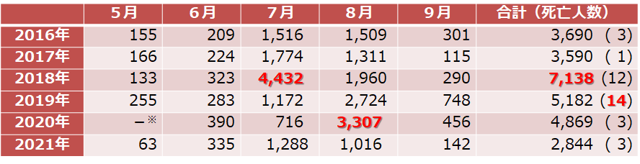
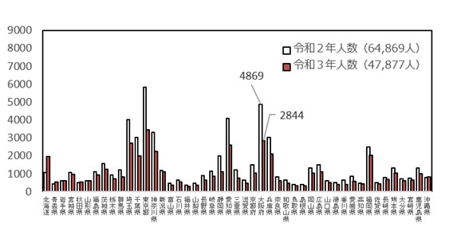
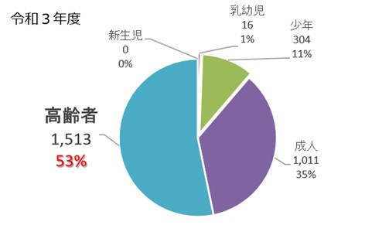
過去の状況
◆熱中症救急搬送について
（出典）いずれも消防庁「熱中症による救急搬送の状況」
■月別の熱中症救急搬送人員数（府域）
※2020年の調査期間は６月から９月となっている。
2022年の速報値では、707人（４月25日～6月26日）
■熱中症による救急搬送状況（都道府県別）
■年齢区分別の救急搬送数（府域）
（人）
４

Slide 5
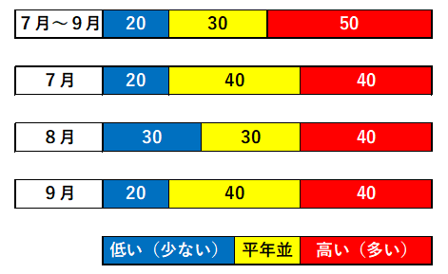
今夏の状況
◆暑さについて
■近畿地方における2022年７～９月の３か月予報（気温）
気温 | 平均気温は、高い確率５０％です。
天候 | 期間の前半は、平年に比べ曇りや雨の日が少ないでしょう。期間の後半は、平年と同様に晴れの日が多いでしょう。
気温 | 気温は、平年並または高い確率ともに４０％です。
天候 | 平年に比べ晴れの日が少ないでしょう。
天候 | 天気は数日の周期で変わるでしょう。
気温 | 気温は、平年並または高い確率ともに４０％です。
（出典）気象庁HP
■７～９月に予想される海洋と大気の特徴
・地球温暖化の影響等により、全球で大気全体の温度が高いでしょう。
・ラニーニャ現象の影響で、海面水温は太平洋赤道域の中部から東部では低く、太平洋熱帯域の西部では高い見込みです。これらのことから、積乱雲の発生は太平洋赤道域の日付変更線付近で少ない一方、 アジア大陸南部から日本の南にかけて多いでしょう。
・これらの影響により、上空の偏西風はユーラシア大陸から日本の東にかけて平年より北を流れやすいでしょう。
・また、チベット高気圧は平年に比べ北に偏り、太平洋高気圧は北への張り出しが強いでしょう。
・このため、北・東・西日本では暖かい空気に覆われやすい見込みです。
（出典）気象庁HP
５

Slide 6
（１）暑さ対策・熱中症予防に関する啓発
（２）クールスポットの活用促進
（３）緑化・緑陰形成
（４）路面や空気を冷やす取組み
（５）建築物における取組み
（６）新たな取組み
６

Slide 7
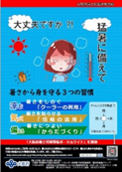
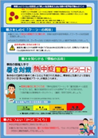
（１）暑さ対策・熱中症予防に関する啓発
取組①
暑さ対策啓発資料の作成
取組②
おおさか気候変動適応・普及強化事業
（環境農林水産部）
（環境農林水産部）
概 要
■暑さ対策について府民等に啓発するためのチラシを２万枚作成し、府域の私立・公立小中高学校園、民生委員へ配付
概 要
■府内市町村や業界団体等に対し、おおさか気候変動適応センターに集積した科学的知見や連携体制を活用したセミナー等を開催することにより、適応の普及を強化
具体的な取組内容
具体的な取組内容
暑さ対策啓発資料（表面）
◆暑さ対策の指導、支援手法の習得を目的とし、教育、福祉関係者向けの暑さ対策セミナーを実施
・セミナー開催日：６月９日、６月15日、６月20日
・セミナーの内容：
１）気候変動影響について
２）熱中症対策のポイント「暑熱順化」と「身体内部
冷却」
３）「予防救急」と「応急手当」から見る熱中症対策
◆農業関係者に向けて、R3環境省受託事業での検討結果等を踏まえた適応策のセミナーを実施（日程未定）
１）屋外作業における暑熱ストレス軽減技術
２）将来予測を踏まえた府内農産物の適応策等
◆チラシに漢字クイズを掲載し、クイズの答えを府HPに掲載することで、府HPアクセス数から当チラシの啓発効果を計る参考とする。
暑さ対策啓発資料（裏面）
◆屋外で人と十分な距離を確保できる場合などには、マスクを外すなど、新型コロナウイルスを想定した「新しい生活様式」における行動ポイントを掲載
◆熱中症警戒アラート等について掲載
暑さをしのぐ手段や技術の周知啓発
７

Slide 8
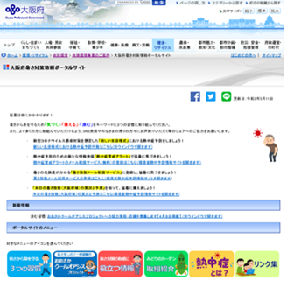
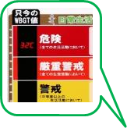
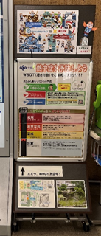
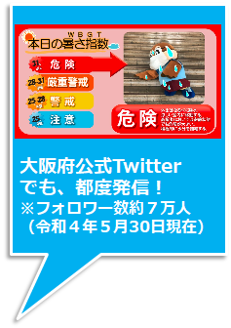
（１）暑さ対策・熱中症予防に関する啓発
取組③
暑さ指数の活用促進
（府民文化部・環境農林水産部）
具体的な取組内容
◆『暑さ指数メール配信サービス』を府ホームページ等により周知し、府民の暑さ指数情報の受信登録を促進
◆可搬式の電光表示パネルを活用し、暑さ指数と熱中症危険度をリアルタイムに表示し、周知
「大阪府暑さ対策情報ポータルサイト」を開設
➡開設から約62,400PV（令和４年５月16日時点）
電光表示パネル（府庁別館に５月23日設置済み）
暑さ指数と熱中症危険度をお知らせ
認知度が低い「暑さ指数」の活用を促進
８

Slide 9
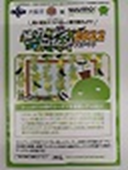
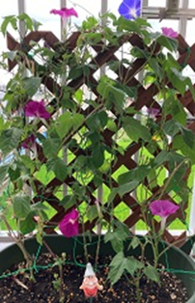
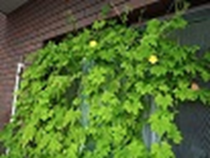
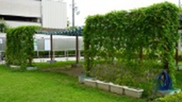
（１）暑さ対策・熱中症予防に関する啓発
３. 大阪府の暑さ対策
取組④
みどりのカーテンづくりを通じた府民の暑さ対策の取組促進
（環境農林水産部）
具体的な取組内容
◆ゴーヤの種の啓発物品（企業協賛）を活用し、みどりのカーテンづくりの取組みの促進を通じ、府民の暑さ対策を促進
ポータルサイトで事例紹介
(株)リクルート住まいカンパニーからの協賛
ゴーヤの種（5,000袋）
【配布先】
・府内幼稚園・保育園・こども園
・府内市町村、小学校
・老人保健施設
・温暖化防止推進員 など
府民が行いやすい身近な取組
９

Slide 10
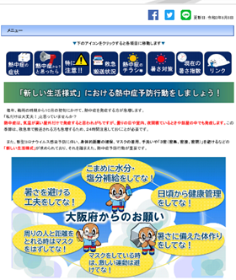
（１）暑さ対策・熱中症予防に関する啓発
取組⑤
大阪府広報による注意喚起・啓発
（政策企画部・府民文化部・健康医療部・環境農林水産部）
具体的な取組内容
ホームページ等による啓発
①「大阪府暑さ対策情報ポータルサイト」による啓発（再掲）
・本日の暑さ指数の紹介、熱中症警戒アラートメール配信サービス登録案内
・3つの習慣やセミナー等の参考となる資料、暑さ対策情報の掲載
②「こわいんやで熱中症！」ページによる啓発
・熱中症の症状、予防、応急処置等の紹介
※①と②は相互リンクにより啓発内容を補完
③大阪府公式Twitterでの啓発（再掲）
④大阪府公式Facebookでの啓発（フォロワー約11,586人）
⑤アスマイルコラムによる啓発（予定）
※令和４年５月26日現在
知事定例会見での注意喚起
6月29日（熱中症警戒アラートの啓発、「高齢者」「子ども」「室内」での熱中症対策について注意喚起、マスクをはずすことが推奨される場面の啓発）
▲「こわいんやで熱中症！」ページ
府政だよりでの注意喚起（7・８月合併号）
・予定発行部数206万部のトピックス（表紙の裏面）での注意喚起
➡熱中症警戒アラートの啓発、ポータルサイトへの誘導
➡熱中症対策のためにマスクをはずすことが推奨される場面の啓発
府民へ多様な媒体を通じ
注意喚起・啓発
10

Slide 11
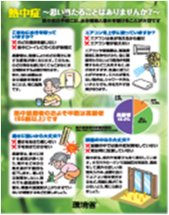
（１）暑さ対策・熱中症予防に関する啓発
取組⑥
大阪府等が実施する周知機会を活用した注意喚起・啓発
（福祉部・健康医療部・環境農林水産部・教育庁）
主な取組内容
セミナー、会合での周知啓発
①指定障がい児支援事業者・障がい福祉サービス事業者集団指導（WEB研修）（９月）
②学校体育活動等における事故防止に関する研修会（５月開催）
③保育士等向けセミナーでの暑さ対策啓発（７月・9月）
①高齢者施設への注意喚起
②府所管の認可外保育施設への立入調査時に啓発
③市町村、保健所、民生委員協議会を通じた熱中症予防リーフレットの送付・周知
④大阪府社会福祉協議会へメールによる注意喚起
⑤各市町村民生委員協議会へメールによる注意喚起
各機関等への周知啓発の依頼等
▲高齢者向けリーフレット
関係者向けの既存の周知機会を活用し、セミナーに準じた啓発
11

Slide 12
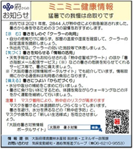
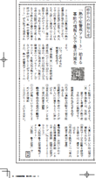
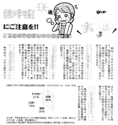
（１）暑さ対策・熱中症予防に関する啓発
取組⑦
民間事業者の広報媒体による注意喚起・啓発
（府民文化部・福祉部・健康医療部・環境農林水産部）
主な取組内容
《そのほかの団体等の連携協力》
①大阪府老人クラブ連合会会報誌（７月号 約12.2万部）
➡会員向け：3つの習慣を啓発+熱中症警戒アラートの啓発
熱中症予防と新しい生活様式の両立
②大阪府農業会議広報誌（７月号 約4.4千部）
➡農業関係者向け：事前の情報入手を啓発
熱中症警戒アラートの啓発
③大阪府国民健康保険団体連合会会報誌「こくほ大阪」
➡保険者向け：「大阪府だより」において熱中症予防啓発
熱中症警戒アラートの啓発
屋外で人と十分な距離が確保できる場合などはマスクを外すよう注意喚起
④銭湯にある企業のバナー広告（６月～７月）
➡暑さ対策・熱中症対策の啓発
▲大阪府老人クラブ連合会
会報誌（抜粋）
▲大阪府農業
時報（抜粋）
▲こくほ大阪（抜粋）
府民に関心のある媒体から発信することによる、啓発機会の増加
12

Slide 13
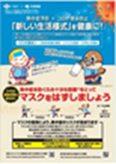
（１）暑さ対策・熱中症予防に関する啓発
取組⑧
民間事業者との連携による熱中症予防の注意喚起・啓発
（健康医療部）
具体的な取組内容
大塚製薬㈱との啓発事業
キリン堂との啓発事業
①予防啓発ポスター・ボードの作成
（ポスター約1,800枚・ボード約680枚 予定）
➡オーエスドラッグ、コクミンドラッグ、ウエルシア薬局に配布したほか、イオン店舗内にて掲示（4店舗）
②商品販売ポップでの普及（約4,200枚 予定）
➡薬局・スーパーなど啓発
③庁内放送における熱中症啓発（予定）
商品POPの掲示
➡府内キリン堂店舗にて熱中症予防啓発POPを掲示
上新電機㈱との啓発事業
商品POPの掲示（予定）
➡府内ジョーシン店舗にて熱中症予防啓発POPを掲示
小林製薬㈱との啓発事業
①予防啓発チラシの作成（26,000枚）
➡新型コロナウイルス感染症を踏まえた「新しい生活様式」における熱中症予防行動を啓発する予防啓発チラシを作成
➡アカカベ薬局、民生委員児童委員協議会等に配布予定
拡充
大阪府×小林製薬㈱作成チラシ▶
13

Slide 14
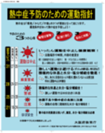
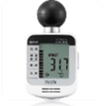
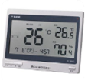
（１）暑さ対策・熱中症予防に関する啓発
取組⑨
学校現場等における熱中症の注意喚起・啓発
（教育庁）
具体的な取組内容
＜学校現場等における熱中症対策＞
①熱中症事故防止に関する通知の発出（体育祭等の活動中における熱中症対策を例示）
➡府立学校・市町村教育委員会へ
②移管府立学校に対する「暑さ指数計」及び「熱中症予防のための運動指針啓発ポスター」の配付
➡令和４年度移管府立学校へ
③学校体育活動等事故防止研修会において熱中症対策の講話を実施（５月開催）
➡研修会の内容をまとめて冊子を作成し、府立学校・市町村立学校・私立学校
の教職員等を対象に配付
④「熱中症警戒アラート」の周知及び活用に関する通知の発出
➡府立学校・市町村教育委員会へ。
⑤空調設備整備を計画的に実施し、教育環境を改善
➡令和元年度より５ケ年計画で体育館（170校）に設置
➡支援学校特別教室等へ計画的に実施予定
令和元年度中に肢体不自由校13校全てに設置
令和３年度において知的障がい校５校に設置
令和４年度において知的障がい校３校に設置中
⑥「熱中症予防のための運動指針」を活用し各学校において「学校における熱中症
対策ガイドライン」を作成
⑦コロナ禍における熱中症対策の周知
➡一般的な感染症対策に加え、熱中症リスクが高い状況でのマスクの取り扱い等を含めた通知を作成し、
府立学校へ発出
◀啓発ポスター
令和元年度：府立高校20校に設置
令和２年度：府立高校28校（設置）
令和３年度：府立高校28校（設置）
支援学校13校（設置）
令和４年度：府立高校28校（設置中）
支援学校13校（設置中）
令和５年度：府立高校28校（設置予定）
支援学校12校（設置予定）
【工事概要】体育館に空調設備と空気搬送ファンを組み合わせた
スポット方式の空調設備を設置する
▲全府立学校に配備している暑さ指数計
14

Slide 15
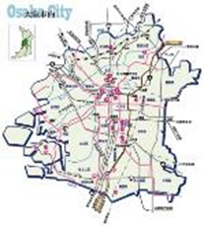
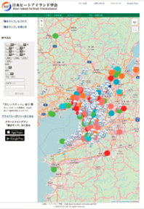

（２）クールスポットの活用促進
取組①
クールスポットの利用促進
（環境農林水産部）
具体的な取組内容
府内クールスポットの一元的な情報発信
大阪府ホームページでの情報公開
暑さマップの涼しいスポット公開
府内に整備されているクールスポットについて、日本ヒートアイランド
学会が作成した暑さマップの涼しいスポットに反映し、情報を発信
・大阪ヒートアイランド対策技術コンソーシアム※が選定したクール
スポット100選及びクールロード100選（H31計240ヶ所掲載）
・大阪府クールスポットモデル拠点推進事業（R2計10ヶ所掲載）
・都市緑化を活用した猛暑対策事業（R3計21ヶ所掲載）
①大阪みどりのクールスポット
気温だけでなく、木陰の状況や風にそよぐ木の葉の音など人の感覚的な涼しさや、生き物の生態なども含めたみどりの清涼感に着目して、「大阪みどりのクールスポット」を紹介（下図）
※大阪ヒートアイランド対策技術コンソーシアム(大阪HITEC)
行政（大阪府・大阪市）、民間事業者（メーカー、コンサル等）、大学等で2006年１月に設立。
ヒートアイランド対策技術の開発・普及、対策の実施と効果検証、産学官民による協働の実践。
②クールスポットに出かけよう！
暑い大阪の夏を屋外でも快適に過ごすため、市町村が整備したクールスポットを紹介
15

Slide 16
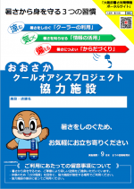






（２）クールスポットの活用促進
取組②
おおさかクールオアシスプロジェクト
（環境農林水産部）
概 要
■猛暑の際における外出先の一時避難所として、暑さをしのげる涼しい空間（クールオアシス）を、薬局・銀行等施設店舗の協力により府民等に対してご提供いただく。
具体的な取組内容
◆実施期間・時間
期間：６月から９月末まで
時間：各施設・店舗の営業時間内でご協力可能な範囲
※実施期間は目安であり、各施設・店舗の状況により変更可能
協力施設・店舗には
目印となる標識を掲出
●クールオアシスでのご協力いただく内容（参加施設の可能な内容で実施）
【必須】冷房のある涼しい空間
【必須】協力チラシの
掲出もしくは配架
【任意】椅子等
▲ステッカータイプ ▲チラシタイプ
16

Slide 17
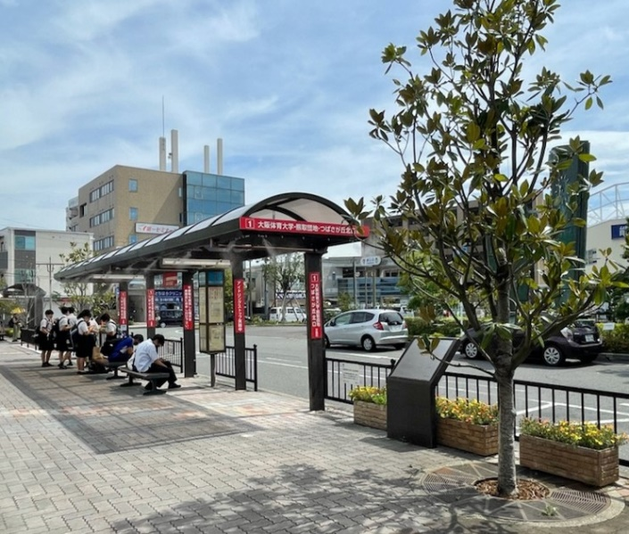
（３）緑化・緑陰形成
取組
都市緑化を活用した猛暑対策事業
（環境農林水産部）
概 要
■災害並みの猛暑による府民の健康被害を軽減する必要性が高まっていることから、暑くても屋外で待たざるを得ない駅前広場などで、市町村や公共交通事業者等が連携し、都市緑化を 活用した猛暑対策に取り組めるよう、森林環境税を活用して誘導・支援
具体的な取組内容
◆補助制度の概要
・バス停やタクシー乗り場のある駅前広場、単独のバス停、
駅（プラットホームなど）において、
・都市緑化（必ず含めること）と日除けや微細ミスト発生器
等の暑熱環境改善設備（１設備以上含めること）の整備に
対して、
・1,500万円を上限として事業費を原則全額補助
(アクセスが制約される駅のプラットホーム等の改札の内側
は事業費の半額を補助)
◆令和４年度実施計画 駅前広場等：40箇所
「令和２年度実績 JR熊取駅（熊取町）」
17

Slide 18
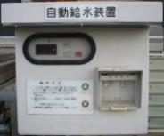
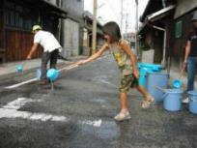
（４）路面や空気を冷やす取組み
取組
打ち水の普及促進
（都市整備部）
概 要
■打ち水イベントに下水処理水を提供
具体的な取組内容
◆下水高度処理水を、樹木への水まき、道路への散水などに、有効かつ簡単に誰にでも使用していただけるよう、流域水みらいセンターとポンプ場（計13か所）に、処理水供給施設"Ｑ水くん"を設置
◆Q水くんについて、府のホームページで利用促進をPR府内市町村の打ち水イベント等で利用されている
※令和３年度：利用実績なし
令和４年度：イベント開催については、未定
▲ボタンを押すと水が出ます
▲Ｑ水くん利用例
18

Slide 19
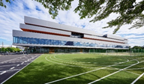
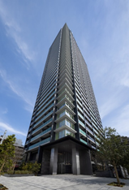
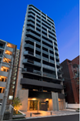
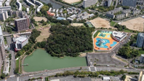
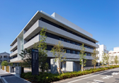
（５）建築物における取組み
取組
建築物のヒートアイランド対策貢献者の表彰とHP公表
（都市整備部）
概 要
■暑さ対策として、ヒートアイランド対策の評価が高い建築物の建築主、設計者の表彰と府ホームページで公表
具体的な取組内容
◆建築物の環境配慮制度※による完了届出がなされた建築物のうち、CASBEEの総合評価が一定以上で、ヒートアイランド対策の評価値が高いものを表彰（2019年度から「おおさかストップ温暖化賞」に特別賞（愛称：“涼”デザイン建築賞）を創設し、2021年度は名称を「気候変動対策賞」に変更し、5件表彰）
スワンズシティ谷町ブリエ
＜ヒートアイランド対策の評価内容例＞
・風を導く建築物の配置・形状の工夫
・緑地、水面、日陰の確保
・外壁面の緑化
・設備の排熱位置を高所に
・屋根面に緑化や高反射材料を採用
・地表面に蒸散効果のある材料や高反射材料を採用 等
Innovation Garden OSAKA Center
※建築物の環境配慮制度とは
府気候変動対策条例に基づき、延べ面積2,000㎡以上の建築物の新築等をしようとする建築主に工事着手前の建築物環境計画書届出、工事完了後の完了届出を義務付け
マルエス堺原山台ジム
マルエス堺原山公園プール
ジオタワー南森町
公道会病院
19

Slide 20
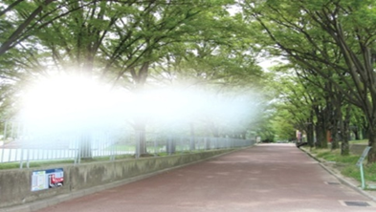
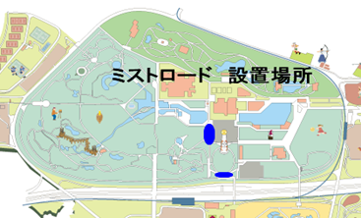
（６）新たな取組み
取組
ミストの設置
（府民文化部）
概 要
■万博記念公園内の園路１か所にミスト（ドライ型ミスト噴霧器）を設置
具体的な取組内容
◆「ひまわりフェスタ」期間中にミストを設置
期間：７月16日（土）から８月７日（日）予定
ドライ型ミスト噴霧器の設置場所：お祭り広場西側の園路
※お祭り広場西側園路沿いの並木で長さ50mの区間で実施
ミスト実施個所
▲ミスト イメージ
▲ミスト設置場所
20

